Slide 1
Проект Pygame
Подготовили: Степанов Артём, Орехов Артём и Ельцов Павел

Slide 2
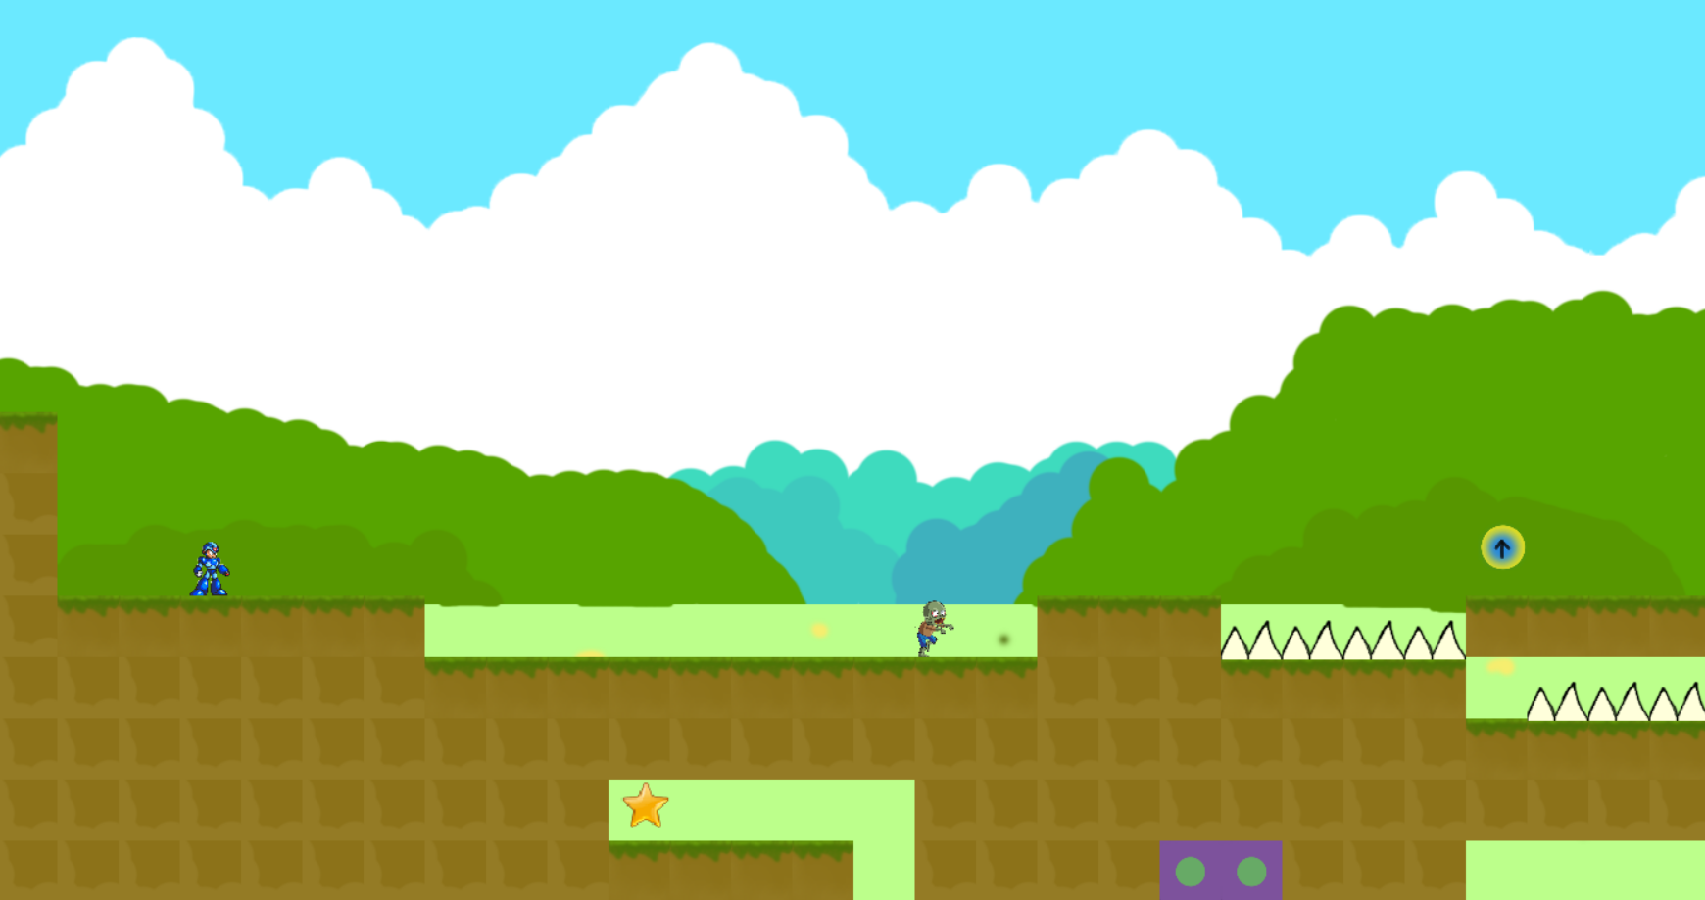
В чем идея этой игры?
Проект представляет собой платформер с различными уровнями, монстрами и препятствиями. Вы управляете главным персонажем. Главная задача-дойти до определённого места, помеченного флажком. Для того чтобы перейти на следующий уровень нужно пройти предыдущий. Также можно улучшать свои результаты, собирая звёздочки, которые находятся в сложных местах.

Slide 3
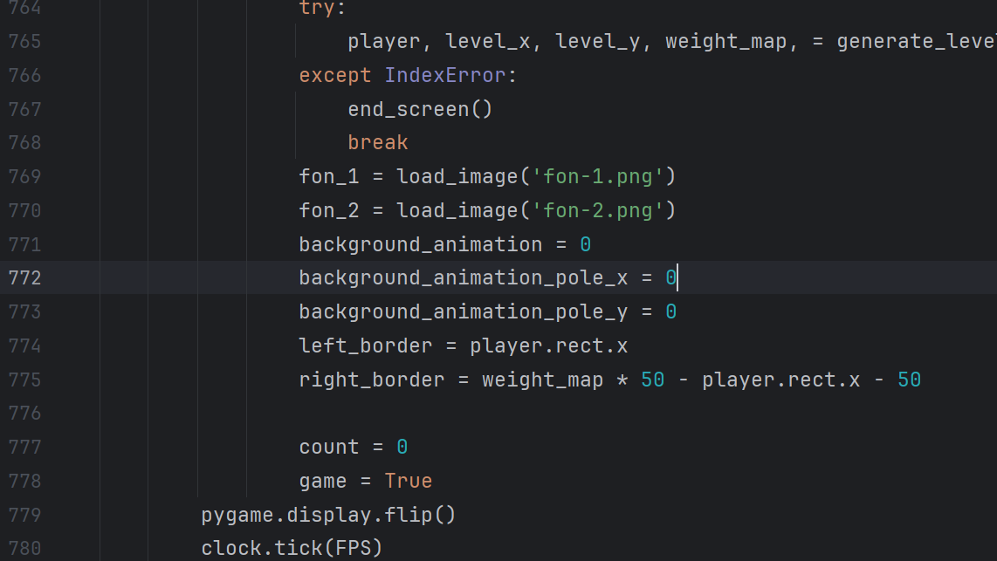
Код программы
Всего в нашем проекте 781 строчка кода, конечно впоследствии будет все больше и больше строк в нашей игре.

Slide 4




Программы, которые мы использовали при создании
Chat GPT, Photoshop, Git, Pycharm

Slide 5
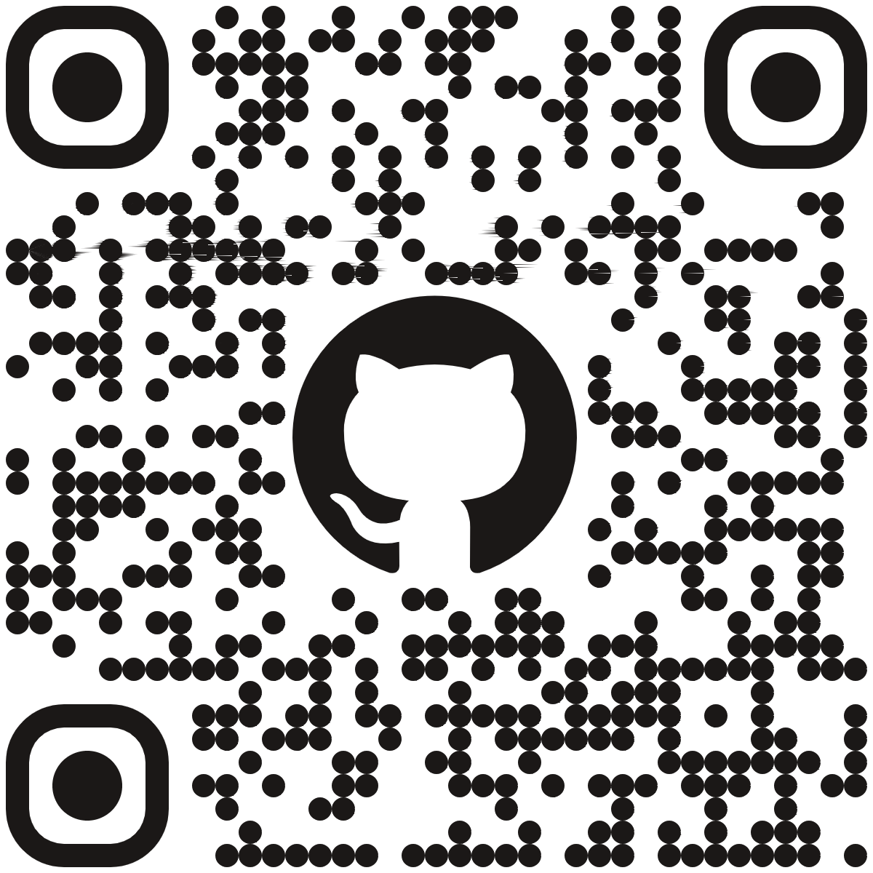
QR код
Вы можете найти наш проект на github'е

Slide 6
Итог нашей работы
Вместе мы сделали игру, в которой можно провести незаметно много времени. Нам, конечно, предстоит еще много времени провести сидя на пятой точке чтобы завершить нашу игру до той стадии, до которой мы планировали.

